Slide 1
موسسه آنامیس مهر جنوب هرمزان
تربیت مشاور انتخاب رشته متوسطه اول به دوم
(پایه نهم به دهم)
دکتر رضا برومند

Slide 2
دکتر رضا برومند
دانش آموخته رشته های روان شناسی بالینی، روان شناسی تربیتی و مشاوره خانواده تا مقطع دکترای تخصصی
در دانشگاه های اصفهان، شیراز، مالایا و هرمزگان
مولف، مترجم و طراح و مجری کارگاه های آموزشی

Slide 3
مطالب کارگاه آموزشی
تربیت مشاور انتخاب رشته دوره اول به دوم متوسطه (پایه نهم به دهم)
نکات کلیدی انتخاب رشته نهم به دهم
شرائط انتخاب رشته نهم به دهم
معرفی ساختار نظام جدید آموزش
مقدمه
معرفی آزمون های سنجش استعداد
آزمون مجدد تعیین رشته
شرائط پذیرش در رشته های دوره دوم متوسطه
معرفی رشته های دوره دوم متوسطه
پایان دوره
پاسخ به سئوالات
جمع بندی

Slide 4
انتخاب رشته – انتخاب آینده
مقدمه

Slide 5
مقدمه
انتخاب رشته پایه نهم

Slide 6
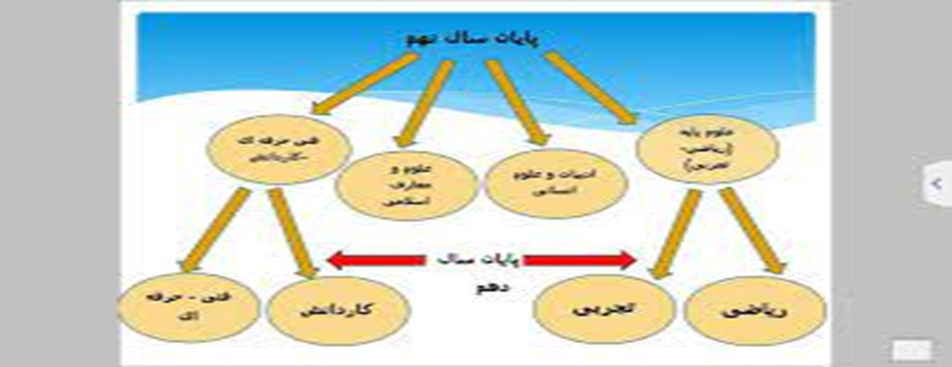
دو انتخاب مهم پیش روی دانش آموزان
1-انتخاب رشته پایه نهم به دهم
مقدمه

Slide 7
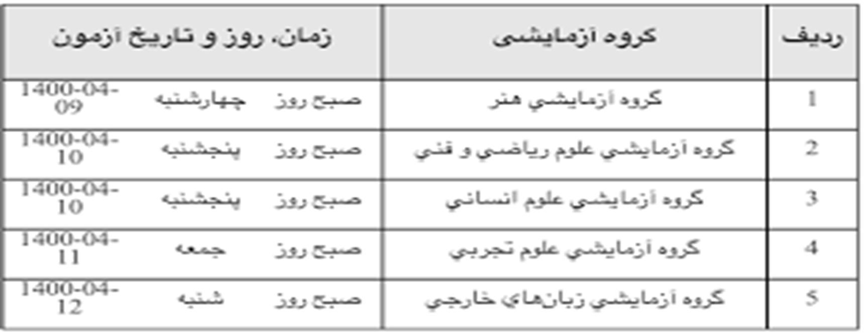
دو انتخاب مهم پیش روی دانش آموزان
2-انتخاب رشته کنکور سراسری
مقدمه

Slide 8
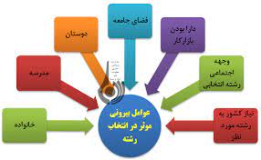
1-وضعیت هوش و استعداد
2-علائق و رغبت ها
3- ویژگی های جسمانی و روانی
4- ساختار و وضعیت خانوادگی وی
عوامل اصلی موثر بر انتخاب رشته نوجوانان

Slide 9
تعریف دوران نوجوانی
میلر نیوتون نوجوانی را دوره فرایندهای رشدی انتقال از کودکی به بزرگ سالی می داند.
ویژگی های رشد نوجوان

Slide 10
اول: رشد و نمو سازمان عصبی مغز :
تحوّل فرایندهای شناختی، عاطفی و رفتارها
دوم: رشد فیزیکی
رشد اندازه های بدنی و تغییر در نیم رخ جسمی
سوم: رشد نظام جنسی یا تولید مثل، شامل جسمی و رفتاری
فرایند انتقال از کودکی به بزرگسالی

Slide 11
چهارم:رشد احساس «خود»
به عنوان یک بزرگ سال یا یک انسان مستقل و خود راهبر
پنجم: کسب موقعیت بزرگ سالی
در گروه اجتماعی یا فرهنگ
ششم: رشد کنترل رفتاری خود
در تعامل با جامعه.
فرایند انتقال از کودکی به نوجوانی

Slide 12
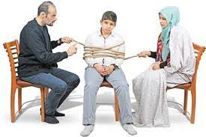
تغییر و تحوّلات این دوره به سه مرحله تقسیم می شود:
مرحله اول: فاصله گرفتن (12ـ14 سالگی)
بروز رشد جسمی و اولین نشانه های بلوغ، با نوعی
تمایل طبیعی برای فاصله گرفتن کودک از بزرگ سالان،
بخصوص والدین همراه است.
این تمایل می تواند در بستن در اتاق یا حمام توسط کودک و یا محرمانه جلوه دادن تغییرات بدن مشاهده شود.
مراحل تغییر و تحولات نوجوانی

Slide 13
مرحله دوم: جدایی تدارکاتی (15ـ17 سالگی)
این مرحله که هسته اصلی نوجوانی و مشکلات آن است، با رشد بیشتر بدنی و جنسی همراه است و سطح عالی تری از ادراک «خود» را تجلّی می دهد.
رشد مغز و توانایی های شناختی نوجوان با
درونی شدن حیات عاطفی و ارتباط عمیق تر
با گروه هم سالان، جدایی بیشتر ویژگی های روان شناختی نوجوان و باورها و ارزش های او از والدین و بزرگ سالان را به بار می آورد
مراحل تغییر و تحولات نوجوانی

Slide 14
مرحله سوم: ورود مجدّد به مناسبات اجتماعی (18ـ20 سالگی)
چنانچه رشد نوجوان در مراحل پیشین به گونه ای نسبتاً بهنجار صورت گرفته باشد، در این مرحله آخر نوجوانی به تدریج به صورت یک فرد مستقل و خودکفا در مناسبات خانوادگی، آموزشی، شغلی، اجتماعی و فرهنگی ایفای نقش می کند.
مراحل تغییر و تحولات نوجوانی

Slide 15
1-ورود به دوره دوم نوجوانی
2-بحران هویت و سردرگمی در نقش
3-نقش جنسی
4-نقش شغلی
ویژگی های خاص دانش آموزان پایه نهم
(16 سالگی)

Slide 16
بعد از تغییر نظام آموزشی به سیستم 3-3-6 مقاطع تحصیلی به دو مقطع تقسیم شدند
1-دوره اول ابتدایی(پایه های اول-دوم وسوم)
2-دوره دوم ابتدایی(پایه چهارم-پنجم و ششم )
3-دوره اول متوسطه(پایه های هفتم-هشتم و نهم)
4-دوره دوم متوسطه(پایه های دهم-یازدهم و دوازدهم)
تعریف دورة دوم متوسطه و مأموریت آن

Slide 17
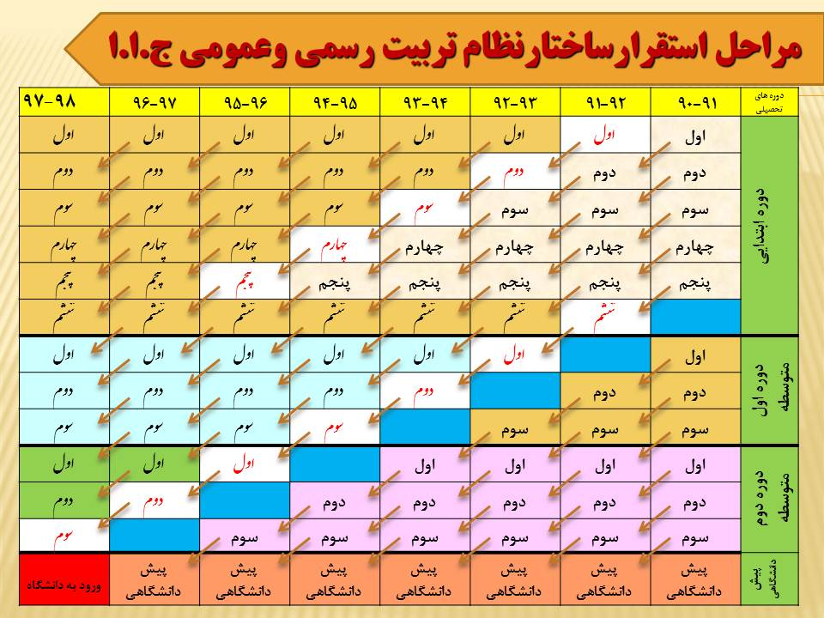
مراحل استقرار نظام جدید

Slide 18
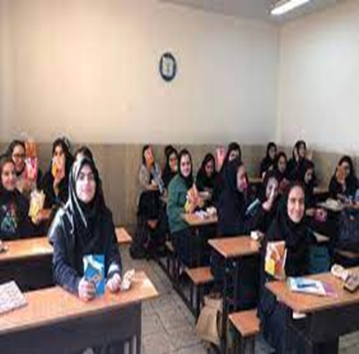
دورة دوم متوسطه چهارمین دوره از نظام تربیت رسمی و طول آن 3 سال است
این دوره مرحله ای بین تربیت رسمی و عمومی و تربیت تخصصی (دانشگاهی) است و در آن فرصت های تربیتی به صورت نیمه تخصصی و غیر اجباری در شاخه ها و رشته های مختلف سازمان می یابد.
تعریف دورة دوم متوسطه و مأموریت آن

Slide 19
با سپاس از همراهی دلگرم کننده تان
تلفن مرکز مشاوره و خدمات روان شناختی مهر جنوب
07633671199
تلفن موسسه آموزشی و پژوهشی آنامیس مهر جنوب
07633680163
خط همراه ویژه مشاوره 09129680169
وبسایت فروش فایل های آموزشی
Anamisfile.ir

